Slide 1
Gezondheid
Niveau 2 blok 1.03

Slide 2
Vorige week
Behandeld stukje van de nieren, onderdelen en functie.
Filmpje nierziektes
Huiswerk gemaakt?

Slide 3
Vandaag
gedrag en welzijn Nikki (corine aanvulling)
Nieren deel 2
Bespreken van de huiswerkopdracht paard vs ezel
Anatomie paard vs ezel
Fysiolgie paard vs ezel
Gezondheidskenmerken paard en ezel benoemen
Hygiene en leefomgeving icm gezondheid

Slide 4
Functies van unrinewegen
In principe acht verschillende functies
Afvoeren van afvalstoffen
Regelen vochtbalans in lichaam
Produceren van hormonen
Handhaven juiste zuur-basebalans
Handhaven zout-waterbalans
Vitamine d produceren
Opslag van urine
Notes:
1: afvoeren urine
2 nieren halen soms meer soms minder vocht uit bloed. Ligt eraan hoeveel er aangevuld wordt.
3 hormonen aanmaak rode bloedcellen, zoutbalans en bloeddruk regelen.
4 samen met ademhalingsstelsel zorgen voor juiste zuurgraad in bloed
Vochtbalans op peil houden, zouten opgenomen in bloedbaan en hierdoor water weer teruggetrokken naar bloedbaan

Slide 5
Onderdeel nier
nierkapsel
Bijnieren produceren hormonen
Nierader bloed zonder afvalstoffen
Nierschors filteren van bloed
Niermerg en nefronen lange buis met en bundel kleine bloedvaten
Nierslagader bloed met afvalstoffen
Nierbekken urine opvangen naar urineleiders vervoerd

Slide 6
Urineleiders, blaas en urinebuis
Vanuit nierbekkens druppelt urine naar urineleiders
Urineleiders vast aan de blaas.
Blaas vangt urine op totdat deze vol zit
Urinebuis vervoert urine naar buiten bij drang

Slide 7
gezondheidskenmeren
Maak een
mindmap met daarin hoe je kunt zien dat een paard gezond is.
Je krijgt hier vijf minuten de tijd voor

Slide 8
Gezond paard buitenkant
gladde glanzende huid.
oog is levendig en niet tranend
neusslijmvlies is lichtrood en vochtig
lichaamstemperatuur is 37,5°-38,5º C
rustig en ontspannen maar heeft wel oog voor het geen wat om hem heen gebeurd.

Slide 9
Gezondheid kan ook worden gemeten aan de hand van de mest en de urine. De mestballen moeten geelachtig bruin, vrij los, en niet draderig of slij­merig zijn. De urine is lichtgeel en enigszins troebel.
De slijmvliezen worden beoordeeld door de lipslijmvliezen te bekijken en de binnenkant van het ooglid. De hartslag wordt beluisterd.

Slide 10
Pat waarden opdracht
Zoek in tweetallen op wat pat-waarden zijn.
Geef ook aan wat de normaalwaarden van een paard of ezel moeten zijn. Noteer kort hoe je deze waarden vast kunt stellen. Dus welke handelingen voer je uit, welke hulpmiddelen heb je nodig en waar moet je op letten.

Slide 11
factorziekten
meerdere oorzaken.
Dierfactoren hebben te maken met vooral het dier zelf, zoals kreupelheid die veroorzaakt wordt door afwijkingen van gewrichten.
Omgevingsfactoren zijn ziekteoorzaken door de omgeving waarin het dier gehouden worden, zoals ademhalingsproblemen bij paarden die gehuisvest zijn in stallen met een slecht klimaat.
Managementfactoren zijn oorzaken door de beslissingen van de paardenhouder, zoals het te vroeg inzetten voor de sport wat kan leiden tot kreupelheden. Meestal is het een combinatie van deze drie factoren die leiden tot de ziekte; vaak is er wel één hoofdoorzaak aan te wijzen.
voedingsziekten, ademhalingsziekten, infectieziekten, worminfecties en wonden.

Slide 12
Anatomie van het paard
We gaan kijken naar bottenstelsel met de verschillende typen gewrichten
Ook gaan we de verschillende botten benoemen en kun je aangeven wat de functie is van de botten

Slide 13
skelet
Skelet heeft vier verschillende functies.
Welke?

Slide 14
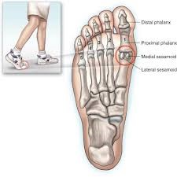
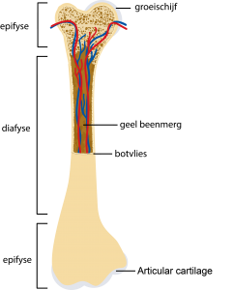
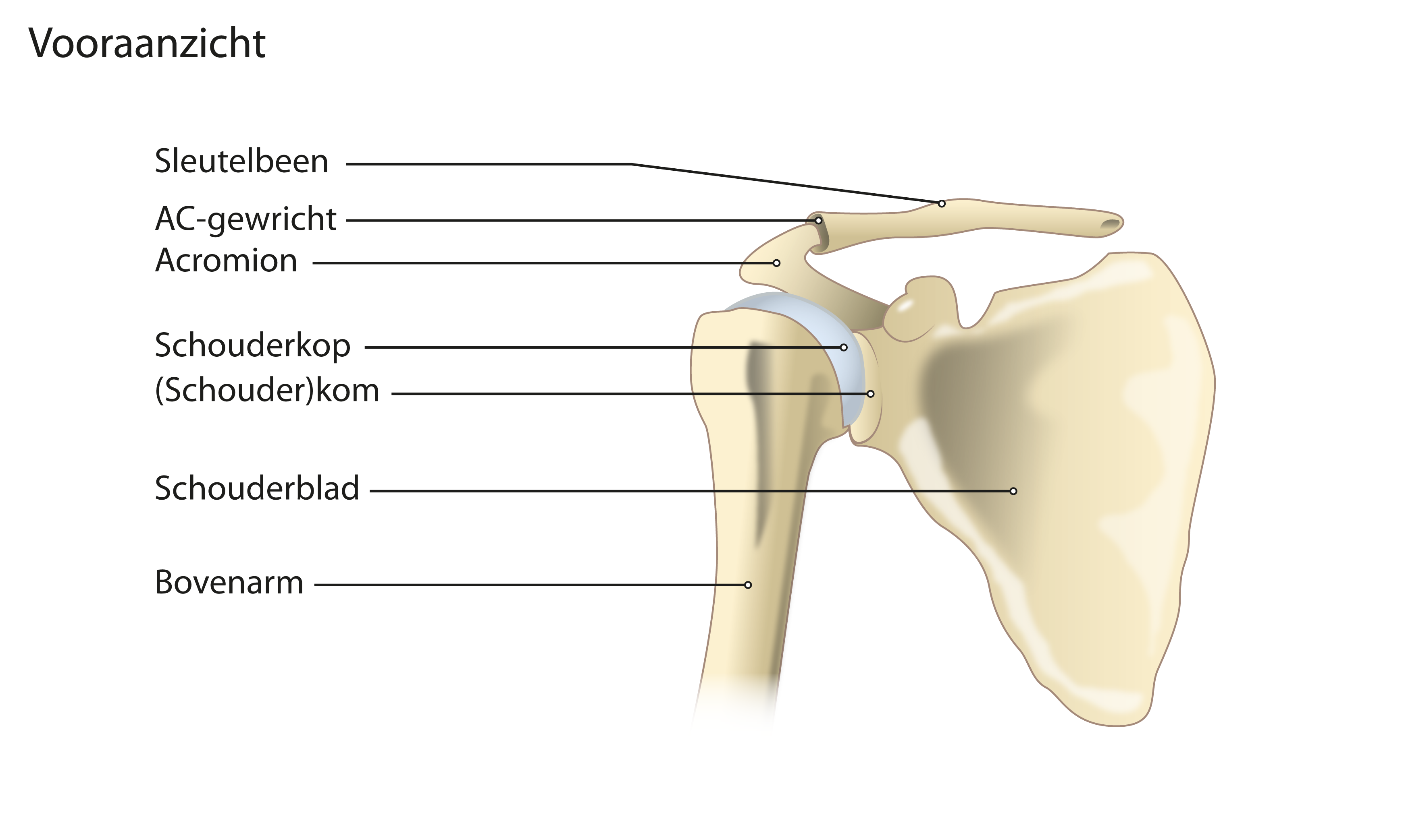
Typen botten en de functies
Botten noemen we ook wel beenderen
Vier typen beenderen:
Pijpbeenderen
Platte beenderen
Kortere beenderen
Onregelmatige beenderen

Slide 15
Opdracht namen van het menselijk skelet.
Je krijgt een naam op een post it.
Plak deze op de juiste botten op het skelet voor in de klas

Slide 16
Opdracht namen van botten van het paard
Je krijgt een a4tje met daarop het skelet van een paard afgebeeld.
Zet de juiste namen bij de botten

Slide 17
verbindingen
Botten zitten aan elkaar door middel van verbindingen
Verschillende manieren van verbinden
Naadverbinding
Kraakbeenverbinding
Vergroeiing
gewrichtsverbinding

Slide 18
opdracht
Zoek uit wat de verschillende verbindingen zijn en noem een voorbeeld waar de verbinding in het menselijk lichaam zit.
Naadverbinding
Kraakbeenverbinding
Vergroeiing
gewrichtsverbinding

Slide 19
gewrichten
Veel botten in het lichaam zitten vast door middel van gewrichten.
Er bestaan verschillende soorten gewrichten
Scharniergewrichten
Zadelgewrichten
Kogelgewrichten
Rolgewrichten.

Slide 20
huiswerkopdracht
Kies een ziekte/aandoening bij een paard of ezel die komt door slechte huisvesting of hygiene.
Werk dit zo duidelijk mogelijk uit. Beschrijf wat de ziekte/aandoening inhoud, hoe het ontstaat, hoe schadelijk is het voor het dier (wordt het ziek of kan het er uiteindelijk aan overlijden), hoe kan je het behandelen.

Slide 21
vragen

